Slide 1
第一单元 认识平面图形
一年级数学下册（RJ）

Slide 2
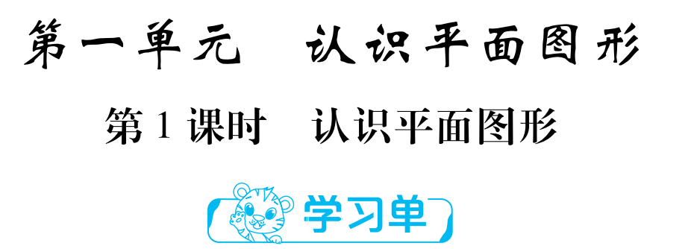

Slide 3



Slide 4


Slide 5
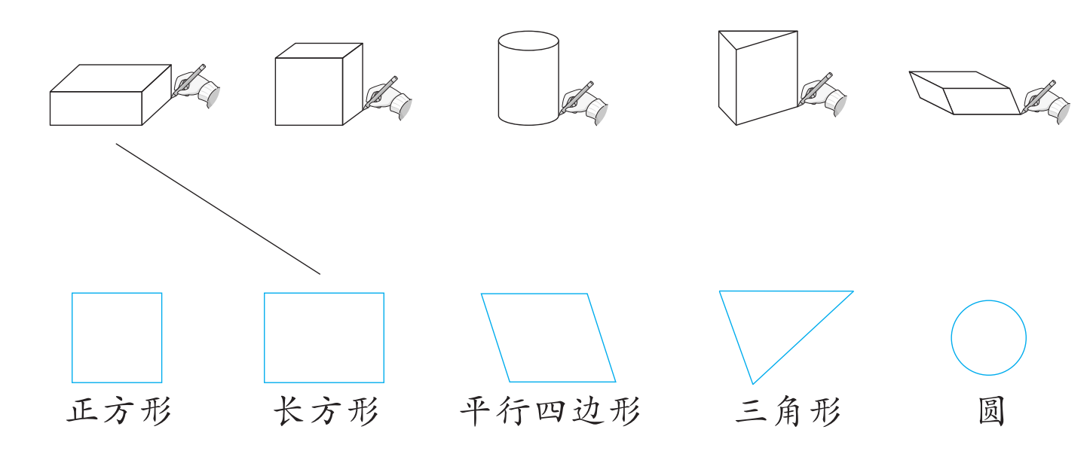

Slide 6


Slide 7


Slide 8
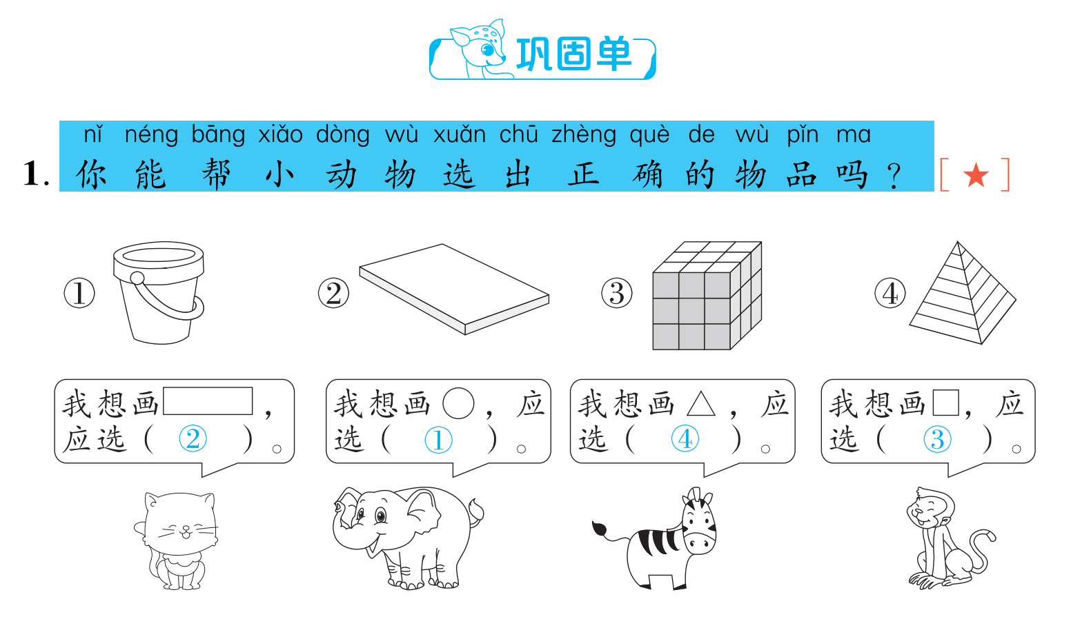

Slide 9
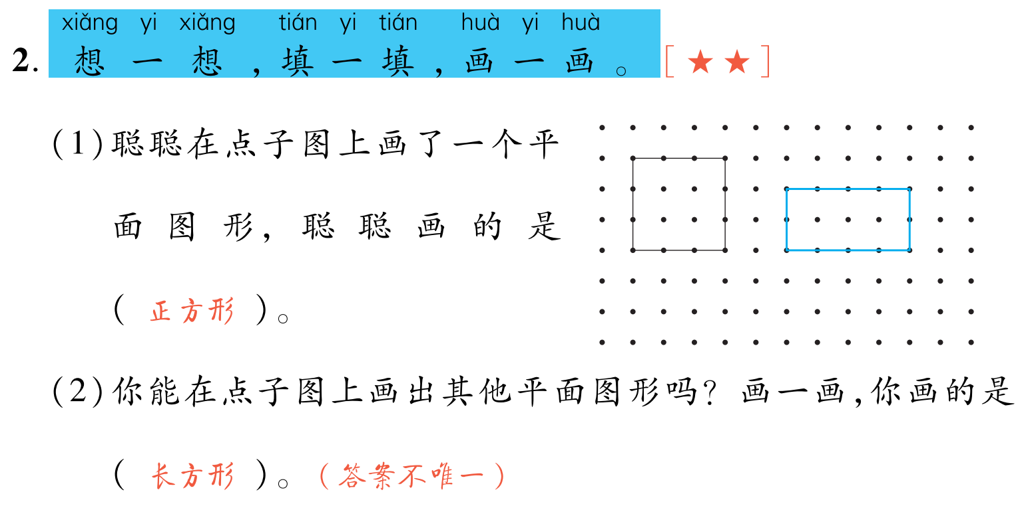
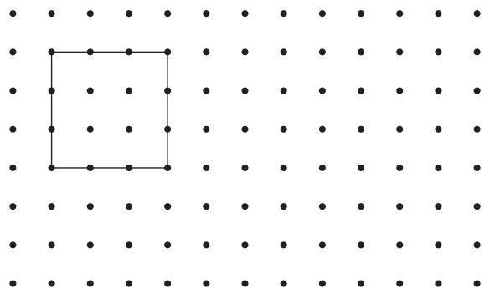

Slide 10
